Slide 1
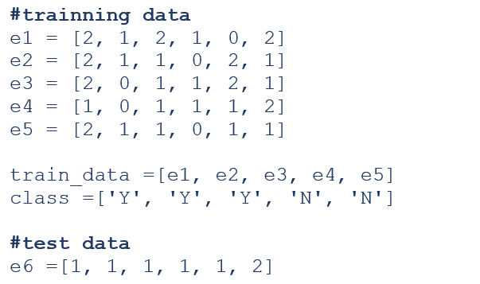
BÀI KIỂM TRA GIỮA KÌ SỐ 1
#TLTK – chương 3, slides 12 - 16
*Nhận xét: +Run chương trình, mô tả output,
+Tính toán chi tiết: TRAINING & TEST

